Slide 1
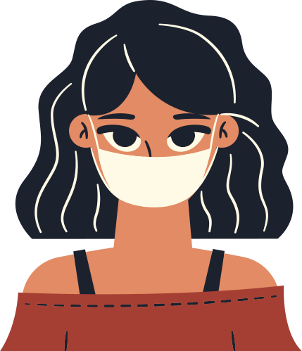
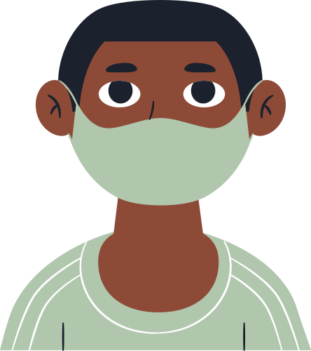
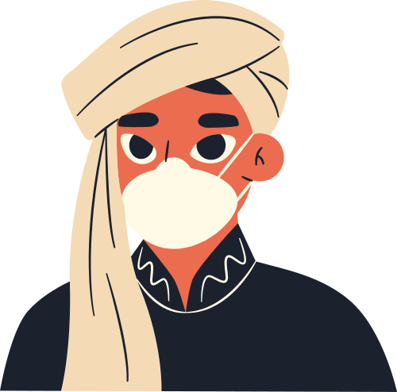
Bienvenidos y Bienvenidas
¿Cómo están?
PSICÓLOGA EDUCACIONAL
JULIETTE SAGUEZ
COLEGIO CUMBRES DE NOS

Slide 2
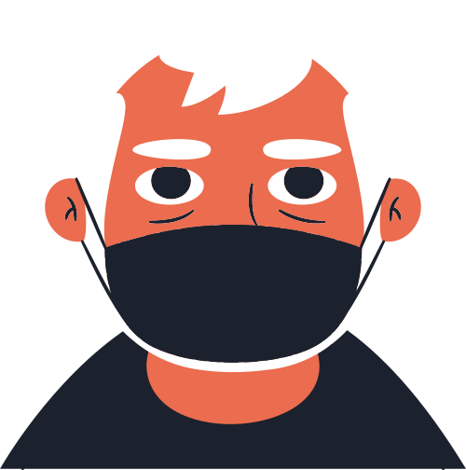
PS. JULIETTE SAGUEZ
Este taller preventivo, estará enfocado en conocer y comprender los riesgos que pueden vivir los adolescentes frente a un mal uso de las redes sociales y nuevas tecnologías.
COLEGIO CUMBRES DE NOS

Slide 3
PS. JULIETTE SAGUEZ
COLEGIO CUMBRES DE NOS
La rápida implantación de las Nuevas Tecnologías de Información y la Comunicación (NTIC) en todas las esferas de la sociedad
01
03
Nuevos conocimientos
Interacción social con fronteras
02
04
Información inmediata
Comunicación
EL OBJETIVO ES EDUCAR UN USO CRÍTICO Y RESPONSABLE DE LAS HERRAMIENTAS TECNOLÓGICAS. De esta forma, no serán herramientas para la destrucción social sino recursos para la transformación.

Slide 4
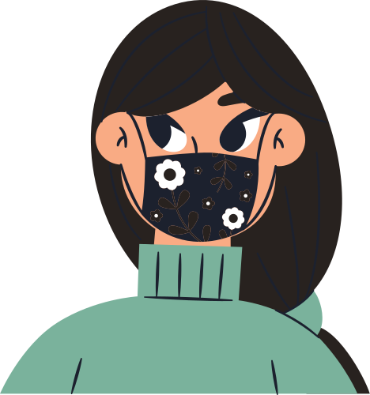
¿Qué son y cómo funcionan las redes sociales?
PS. JULIETTE SAGUEZ
Su objetivo es crear un espacio en el que las personas registradas puedan comunicarse, compartir opiniones, emociones o experiencias e interactuar. Las redes sociales son espacios virtuales creados para las relaciones interpersonales, pero habitualmente operan como medios para articular relaciones reales, o al menos se orientan con esa expectativa. Una red social es una estructura formada por personas que están interconectadas por Internet por diferentes tipos de vínculos (afectivos, familiares, laborales, de amistad, etc). Estas redes constituyen un grupo dinámico, en continua evolución (hay personas que aparecen y otras que desaparecen) y, en general, abierto a nuevas incorporaciones, lo que posibilita acceder de forma sencilla al contacto con personas desconocidas.
COLEGIO CUMBRES DE NOS

Slide 5
PS. JULIETTE SAGUEZ
ALGUNAS DE LAS REDES VIRTUALES Y SOCIALES:
01
03
Instagram y Tiktok
Facebook
02
Twitter y WhatsApp
04
Videojuegos
COLEGIO CUMBRES DE NOS

Slide 6
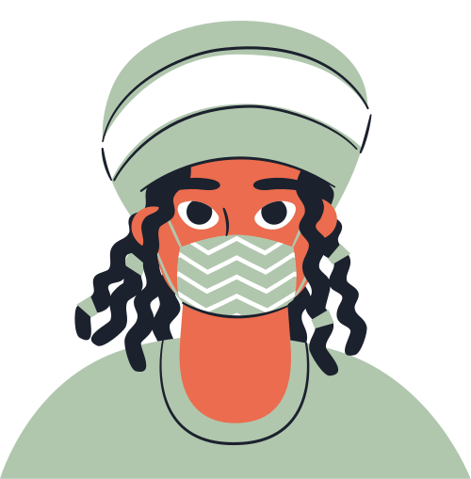
PS.JULIETTE SAGUEZ
Los pincipales Riesgos:
¿Qué creen ustedes?
COLEGIO CUMBRES DE NOS

Slide 7
PS. JULIETTE SAGUEZ
COLEGIO CUMBRES DE NOS
¿CUÁL ES EL PELIGRO?
La adicción por redes sociales, perjudicando su periodo de sueño, lastimando la vista afectando su estado de ánimo.
Manipulación de información
-Virus.
Secuestros, asesinatos, abusos sexuales, entre otras.
Necesidad de validación social, ser aprobados por otros. (Likes, cantidad de seguidores)
Hackear cuentas, difamación, peligran sus familiares, robos, etc.

Slide 8
PS. JULIETTE SAGUEZ
COLEGIO CUMBRES DE NOS
VIDEOS COMPLEMENTARIOS
Nos ayudan a entender el peligro al que están expuestos.

Slide 9
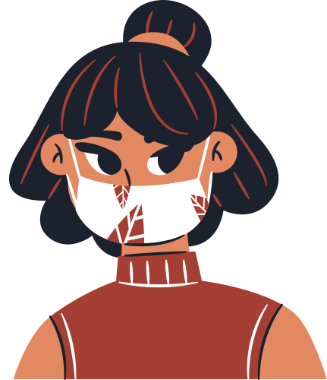
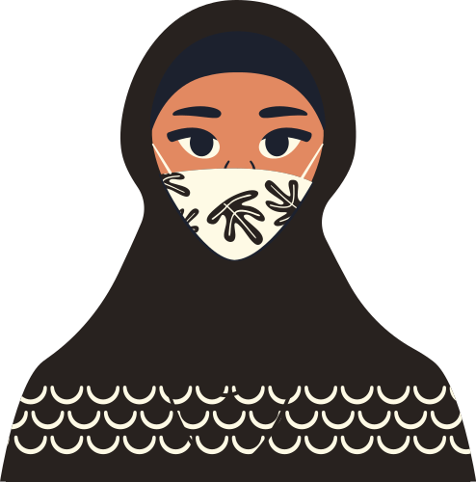
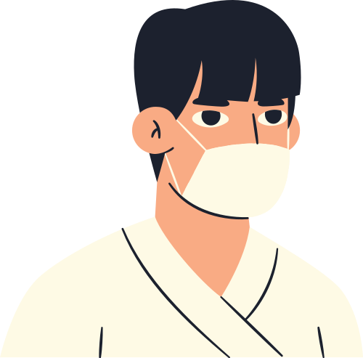
JULIETTE SAGUEZ
Actividad
Manos a la Obra: Elegir la red social o video juego que utilicen más, para luego buscar información respecto a ella, que beneficios, desventajas tiene y cómo podemos utilizar esos recursos.
Objetivo: Reflexionar sobre el uso y riesgos de las nuevas tecnologías.
COLEGIO CUMBRES DE NOS

Slide 10
JULIETTE SAGUEZ
¡Ustedes crean los cambios!
No pierdan esa oportunidad, utilicen los cambios a su favor.
COLEGIO CUMBRES DE NOS

Slide 11
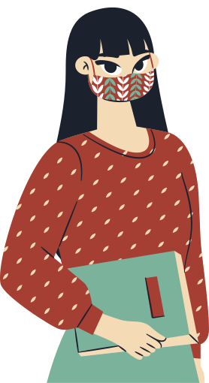
PS. JULIETTE SAGUEZ
RECUERDA:
ES MUY IMPORTANTE CUIDARTE.
Muchas gracias por su atención y participación
COLEGIO CUMBRES DE NOS

